Slide 1
Textsortenentwicklung in der Tagespresse
Gabriela Rykalová

Slide 2
Textsorten

Slide 3
Textrezipient (Leser):
Textsorten sind …
typisch ausgeprägte Formen sprachlicher Kommunikation,
Texte mit gemeinsamen spezifischen Eigenschaften wie z. B. Abbildung der Welt, kommunikative Funktion, Eigenstruktur,
sie lassen sich durch textsortenspezifische Merkmale oder Kombinationen von Merkmalen charakterisieren.

Slide 4
Textproduzent (Journalist):
Textsorten sind …
„Textmuster“, ein vorgefertigter Plan, der zur Bildung eines Textes, der eine Textsorte repräsentiert, führt.
Dieses Muster ist konventionell verfügbar und gilt als eine theoretische Grundlage.

Slide 5
Journalistische Textsorten
X
Journalistische Darstellungsformen

Slide 6
Tagespresse

Slide 7
Medien
„Jede Zeit hat ihre spezifischen Leitmedien, in denen Meinungen darüber ausgetauscht werden können, was die Leute bewegt.“
(Schwitalla 1999)

Slide 8
Medien
Medien (lat. Medium = Mittel)
sind die Instrumente, mit denen Informationen zwischen Sender und Empfänger ausgetauscht werden können.

Slide 9
Medien

Slide 10
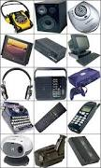
Einteilung der Medien

Slide 11
Medien
Primäre Medien
- sind von der Technik nicht abhängig
Sekundäre Medien
- werden mit Hilfe von technischen Mitteln produziert
Tertiäre Medien
- erfordern technische Mittel sowohl bei der Produktion als auch bei der Rezeption
(Ludes:1998)

Slide 12
Einteilung der Medien

Slide 13
Massenmedien

Slide 14
Massenmedien
öffentlich (nicht privat, allgemein zugänglich),
medial (durch Nutzung eines technischen Verbreitungsmediums),
einseitig (vom Sender zum Empfänger und nicht umgekehrt),
indirekt (Zeit und Ort von Produktion und Rezeption sind nicht identisch),
an ein verteiltes, „disperses Publikum” (verstreute und individuelle Nutzung) gerichtet.
(Maletzke:1963)

Slide 15
Printmedien

Slide 16
Printmedien

Slide 17
Printmedien

Slide 18
Die Zeitung

Slide 19
Die Zeitung
angelsächsisch - „getidan“
(sich zutragen, sich ereignen)
niederdeutsch - „tidung“
spätmittelhochdeutsch - „zidung“
(Botschaft, Nachricht)
(Brand/Schulze 1997:13)

Slide 20
1695 Kaspar Stieler:
„Das Wort: Zeitungen kommt von der Zeit /
darinnen man lebet /
her und kann beschrieben werden /
daß sie Benachrichtigungen seyn /
von den Händeln /
welche zu unserer gegenwärtigen Zeit
in der Welt vorgehen /
dahero sie auch Avisen /
als gleichsam Anweisungen genannet werden.“ (Straßner 1999 :1)

Slide 21
Merkmale einer Zeitung

Slide 22
Merkmale einer Zeitung
Aktualität (Neuwertigkeit, Gegenwartsbezogenheit)
Publizität (grundsätzliche Zugänglichkeit)
Universalität (die Offenheit nach allen Lebensbereichen hin)
Periodizität (regelmäßiges Erscheinen)

Slide 23
Brand/Schulze 1997:
„Die Zeitung ist ein in regelmäßiger Folge erscheinendes, grundsätzlich jedermann zugängliches Medium, das aktuelle Informationen aus allen Lebensbereichen verbreitet.“

Slide 24
Von der Brieftaube zu einer Zeitung

Slide 25
Die Vorgeschichte

Slide 26
Briefe
handschriftlich vervielfältigt
private Informationen
allgemein interessierende Neuigkeiten
systematisch ausgebaut
organisierter Informationsaustausch
ohne Zensur

Slide 27
Flugblätter

Slide 29
Flugblätter
die ersten gedruckten Informationen
Einblattdrucke
„Flugblätter“ seit dem 18. Jh.
erschienen nicht periodisch sondern nur ereignisbezogen
nachrichtenorientiert (ohne Meinungsbildung und Stellungnahme)

Slide 30
Flugblätter
Themen:
Ausland- und Innenpolitik
Naturkatastrophen und Verbrechen
politisch-militärische Berichterstattung Kirche und Religion

Slide 31
Flugschriften
besitzen einen mehrseitigen Umfang
Nachrichten und Meinungen
Hoch-Zeit: das Zeitalter der Reformation (Martin Luther)

Slide 32
Messrelationen
Sammlungen von Berichten und Nachrichten über alles, was sich zwischen Handelsmessen ereignet hat – im Laufe eines halben Jahres
nicht aktuell, dafür regelmäßig
etwa 100 Seiten
die erste Nachgewiesene Messrelation erschien 1583 in Köln

Slide 33
Newe (neue) Zeytungen
Titel / Gattungsname
die ersten gedruckten Nachrichtenblätter
Ein- und Mehrblattdrucke
16. und 17. Jh.

Slide 35
Die erste Zeitung

Slide 36
Die erste Wochenzeitung
„Relationen“
1609 in Straßburg
gedruckte Briefe von Stadtschreibern, Hofbeamten und Kaufleuten

Slide 37
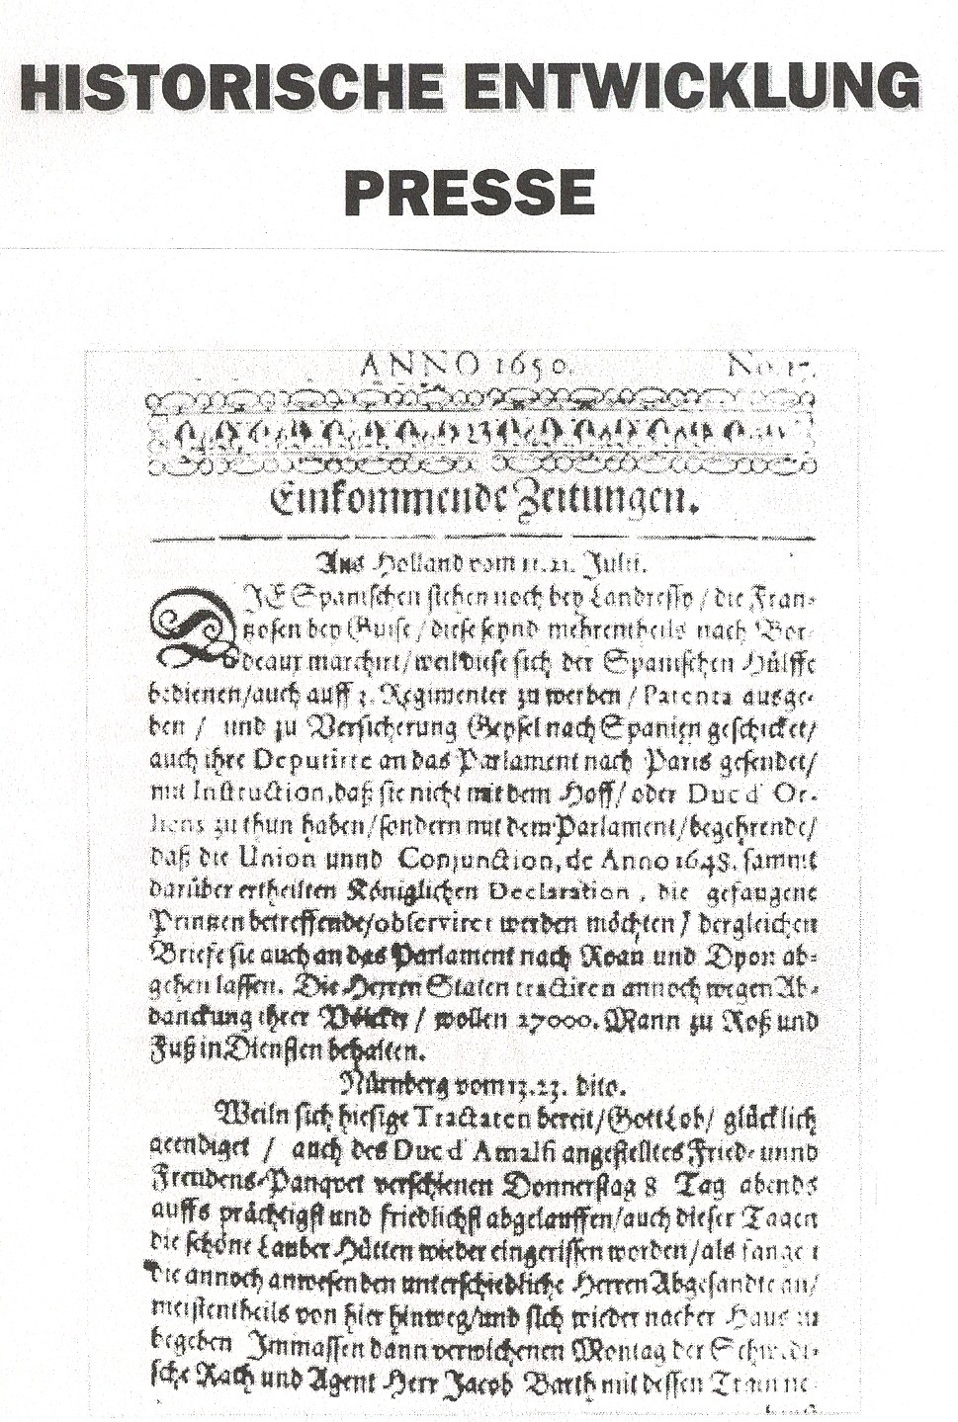

Slide 38
Die erste Tageszeitung der Welt
„Einkommende Zeitungen“
1650 in Leipzig
an sechs Tagen in der Woche
sachliche Nachrichten, Kommentare gibt es nicht
etwa 200 Exemplare
Zeitung als Volksfest

Slide 41
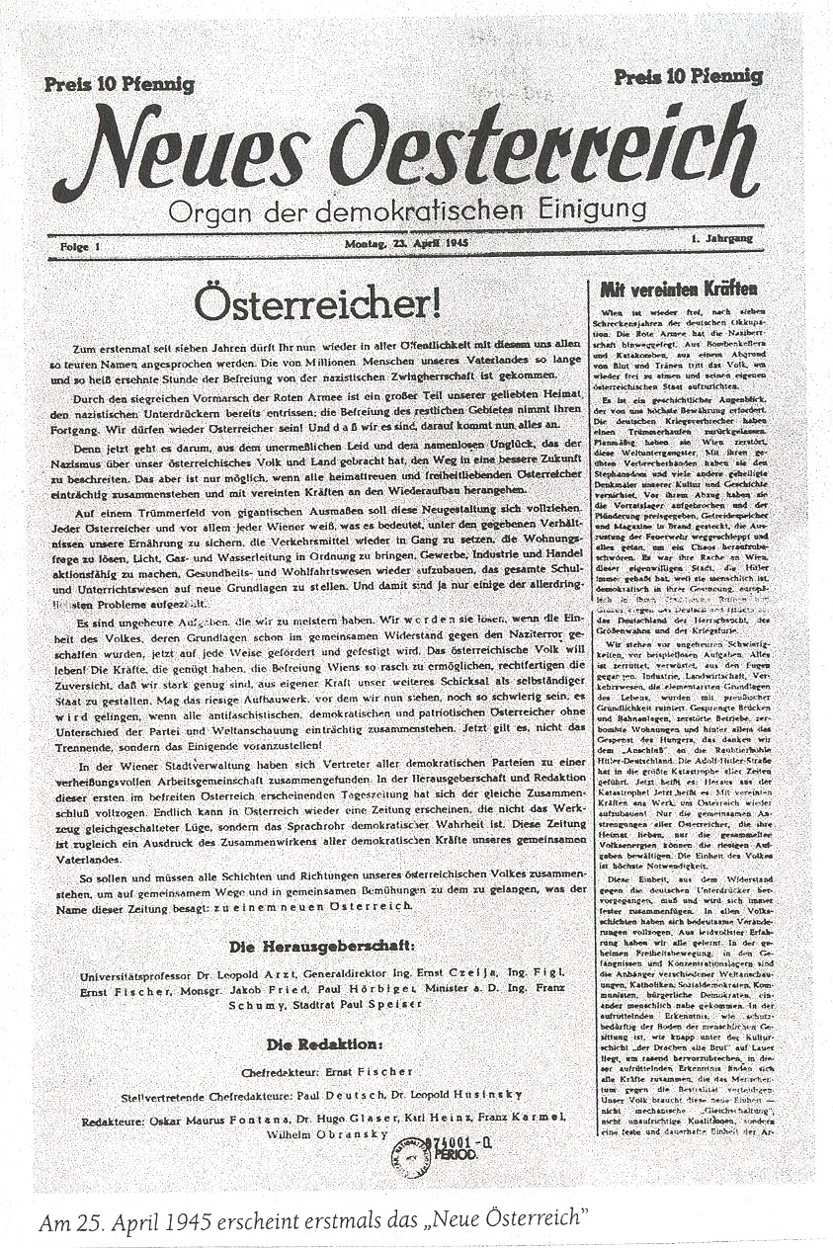

Slide 42
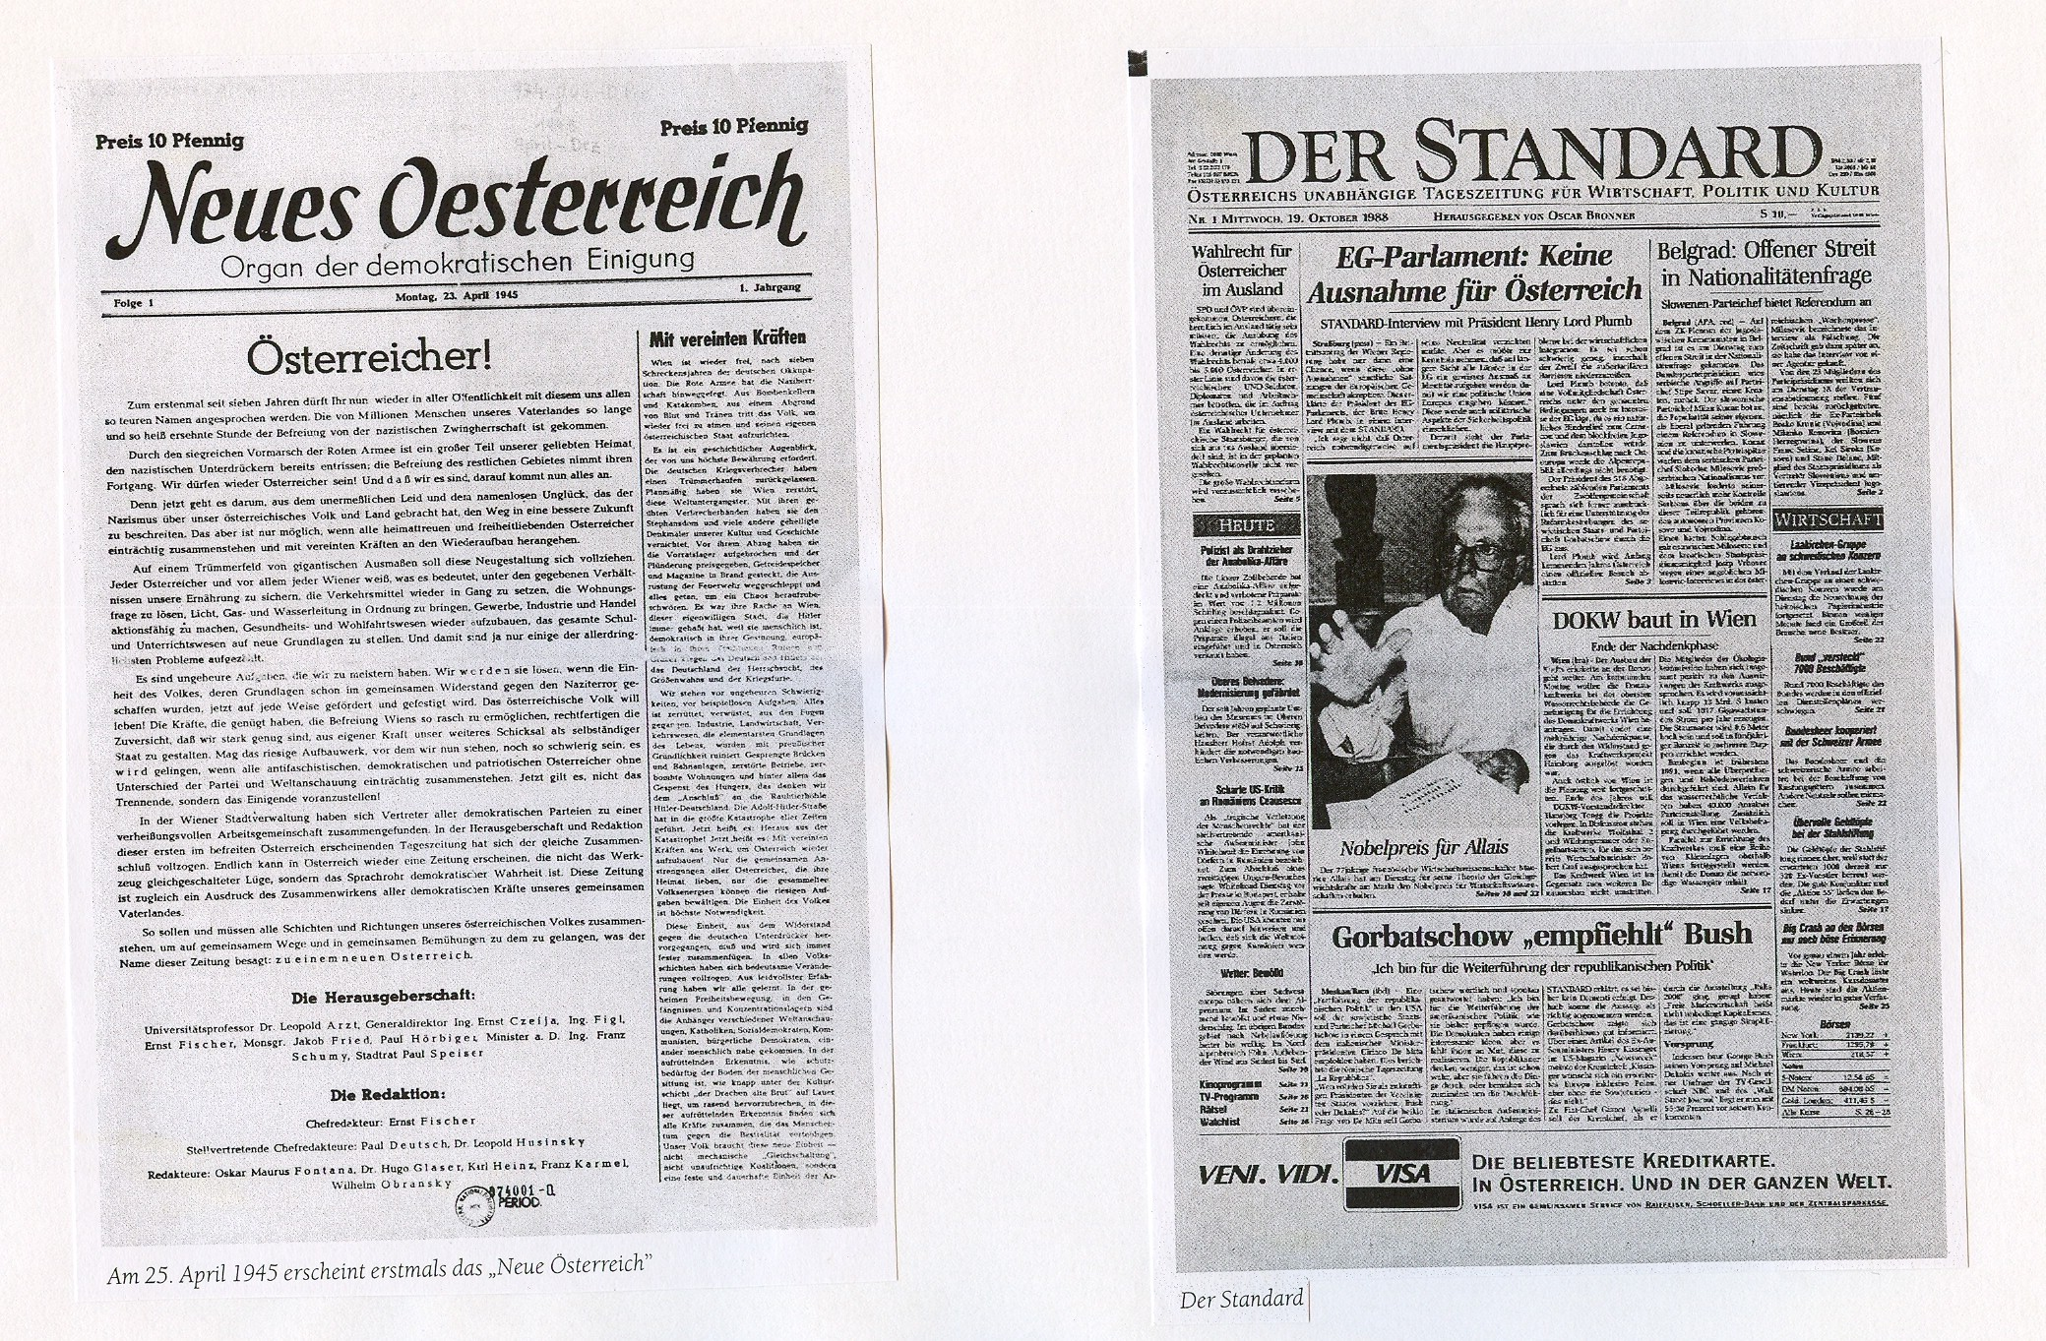

Slide 43
F.A.Z.

Slide 44
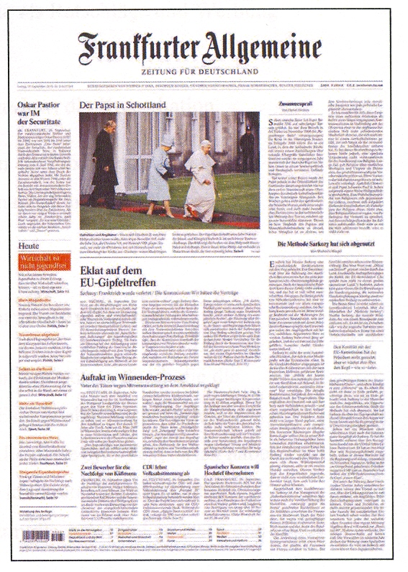
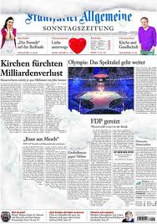

Slide 45
Hildesheimer Allgemeine Zeitung

Slide 46
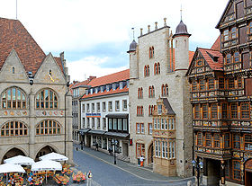
Hildesheimer Allgemeine Zeitung
Beschreibung | deutsche Tageszeitung
Verlag | Gebrüder Gerstenberg GmbH & Co KG
Erstausgabe | 24. Juni 1705
Erscheinungsweise | Montag bis Samstag
Verkaufte Auflage | 38.380 Exemplare

Slide 47
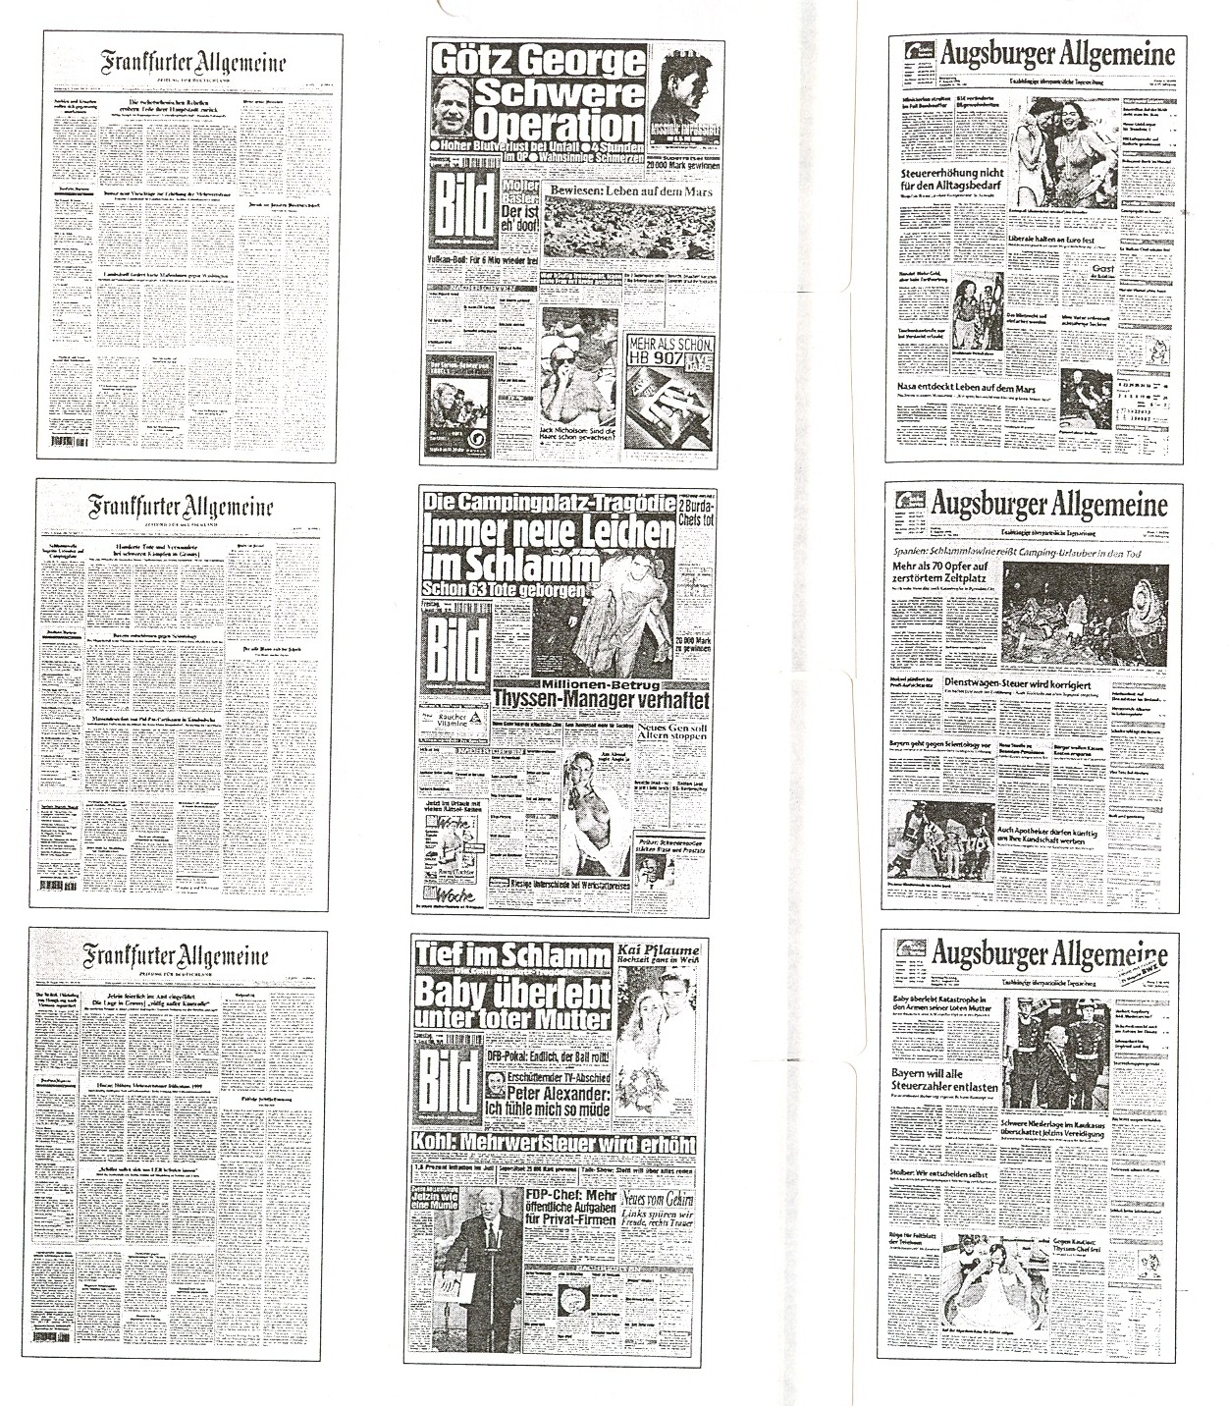

Slide 48
Zeitungstypen
nach der Erscheinungsfrequenz,
nach der Erscheinungsweise und
nach dem Verbreitungsgebiet
(vgl. Brand/Schulze 1997:46)

Slide 49
Erscheinungsfrequenz
Tageszeitungen
Wochenzeitungen
Sonntagszeitungen
sechsmal wöchentlich (z.B. Die Presse, Der Standard, Süddeutsche Zeitung)
auch am Sonntag (z.B. F.A.Z., Bild)
fünfmal in der Woche (wie z.B. Handelsblatt, Wirtschaftsblatt)

Slide 50
Verbreitungsgebiet
überregionale Zeitungen
regionale Zeitungen
lokale Zeitungen
Alternativzeitungen, Stadtmagazine, Anzeigenblätter

Slide 51
Vertriebsart
Abonnementzeitungen
Kaufzeitungen/ Straßenverkaufszeitungen

Slide 52
Qualität
Boulevardzeitungen
seriöse Zeitungen

Slide 53
?

